Slide 1
Paper Review
Intelligent Information Processing Lab
Namgyu Jung

Slide 2
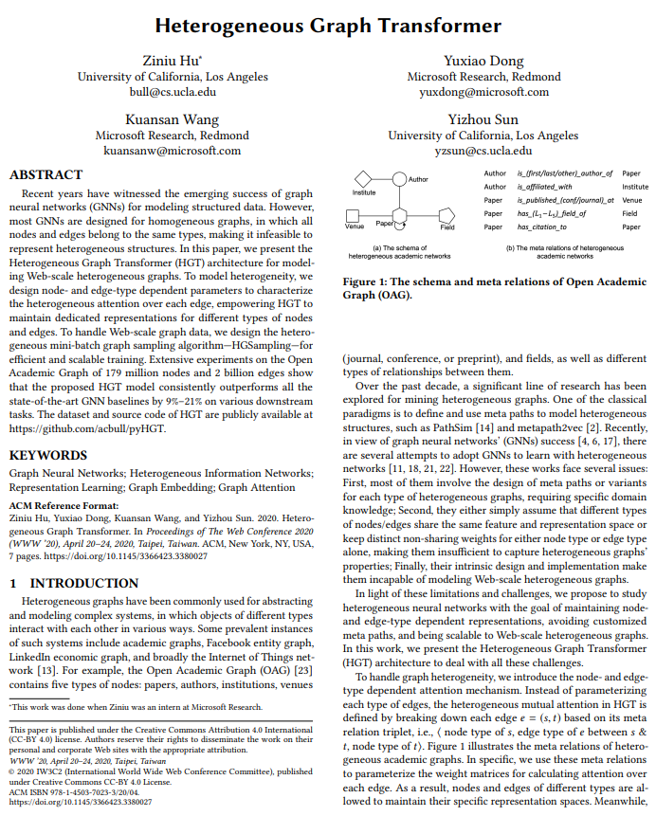
Paper
Title : Heterogenous Graph Transformer
Author : Ziniu Hu, Yuxiao Dong, Kuansan Wang, Yizhou Sun
Published : World Wide Web ( IS_2021 : 3.69 )
Year : 2020
Citation : 338 ( google scholar )
Overview
모델링을 위한 이기종 그래프 트랜스포머 구조를 제안한다.
Network의 동적인 특성을 포착함과 동시에 각각의 Node-type과 Edge-type에 적합한 표현 벡터를 학습
Meta-path를 따로 정의하지 않고 학습
매우 큰 Network에 적합하도록 이기종 네트워크 샘플링 방법을 추가적으로 제안
제안한 방법을 실험한 결과 State-Of-The-Art 결과를 달성했으며, 매우 큰 네트워크에 대해서도 일관적인 성능 향상을 보여준다.

Slide 3
Introduction
Heterogeneous의 기존 접근 방법
동적인 특성 정보가 반영이 되지 않음.
Meta-path를 이용한 방법
각 type에 맞는 meta-path design을 하기 위해 구체적인 domain에 대한 지식이 필요함
GNN을 이용한 방법
서로 다른 type의 node/edge가 같은 feature를 공유하거나 다른 feature를 갖는 경우 graph 특징을 제대로 학습하기 어려움

Slide 4
Contribution
동적인 특성을 반영
각 node/edge-type에 적합한 표현 방법 제안
Meta-path를 따로 디자인 하지 않아도 학습이 가능
Web-scale graph에 적합하도록 HG sampling 기법 제시

Slide 5
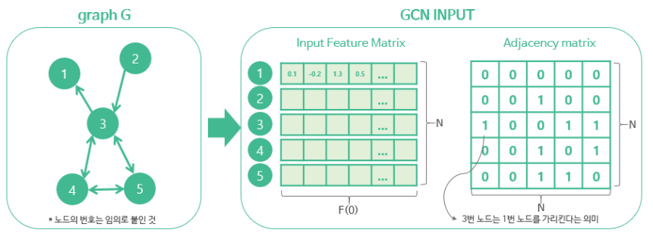
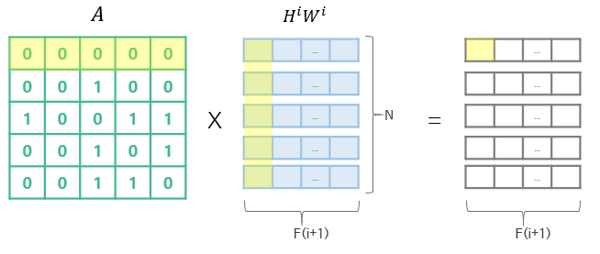


Related Work
GCN
$f\left(H^{i}, A\right)=AH^{i}$ $W^{i}$

Slide 6
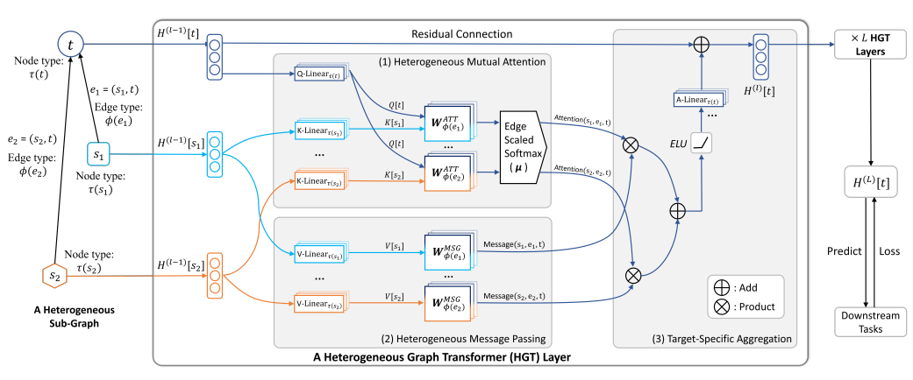
Overview of
Heterogeneous Graph Transformer

Slide 7
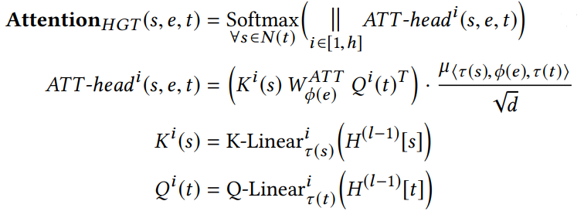
HGT
Heterogenous Mutual Attention
prior tensor

Slide 8
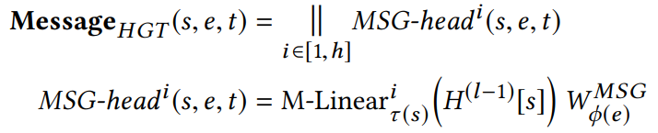
HGT
Heterogenous Message Passing

Slide 9

HGT
Target-Specific Aggregation
Output :

Slide 10
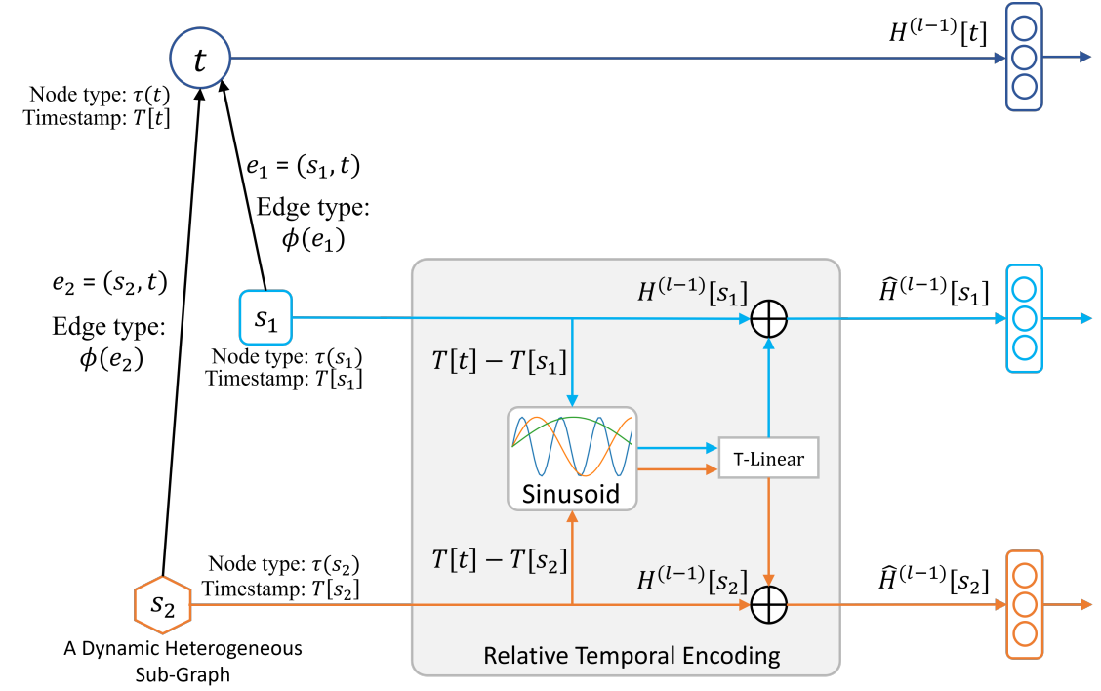
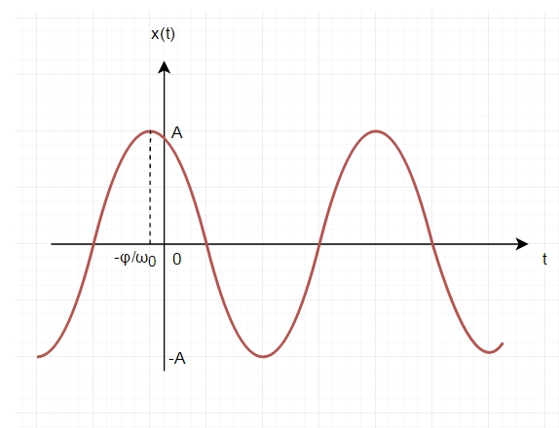
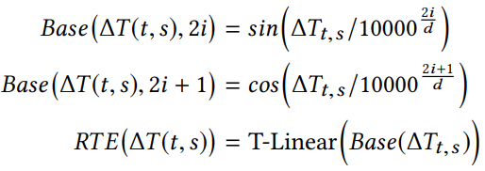



HGT
Relative Temporal Encoding
Sinusoidal Function
$$x\left(t\right)=A cos⁡(ω_{0}+φ)$$
신호처리 : 연속적인 시간에 대한 신호를 정의할 떄 사용
Output :

Slide 11
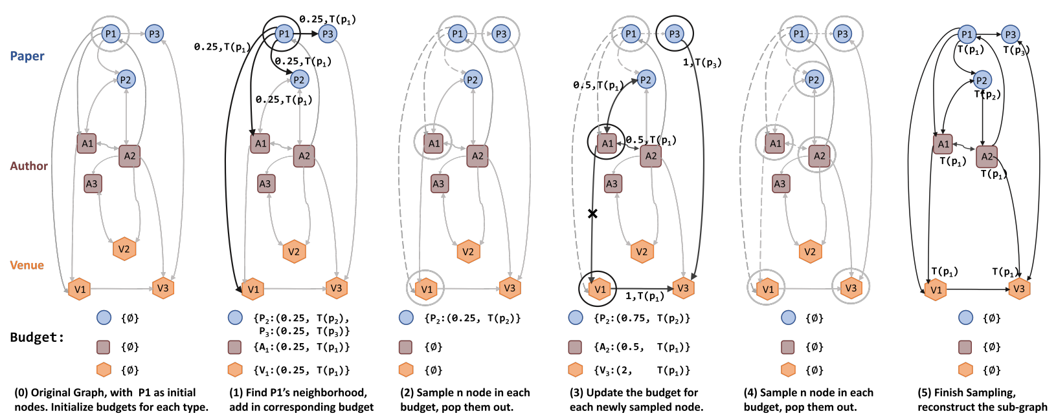
HGT
HG Sampling
기존의 Node-level sampling은 동종 네트워크의 sampling 기법이며, 이기종 네트워크에 적용하면 각 node type별 분포가 크게 다를 경우 왜곡된 subgraph가 나오게 됨.
제안된 HG sampling은 각 node/edge type에 속하는 수를 유사하게 맞춰주면서 정보 손실을 최소화가 가능함.

Slide 12
Experiments
실험
링크 예측, 노드 명확성 분류
목적
제안 모델 평가 : 타 모델과 비교를 통한 제안한 전체 모델의 성능 증명
데이터 세트
CS : Computer Science academic graphs.
Med : Medicine academic graphs.
OAG : Open Academic Graph datasets ( CS + Med + others )
비교 모델
GCN, RGCN, GAT, HetGNN, HAN
조건 : 3 layers, 256 hidden dimension, 8 head attention

Slide 13
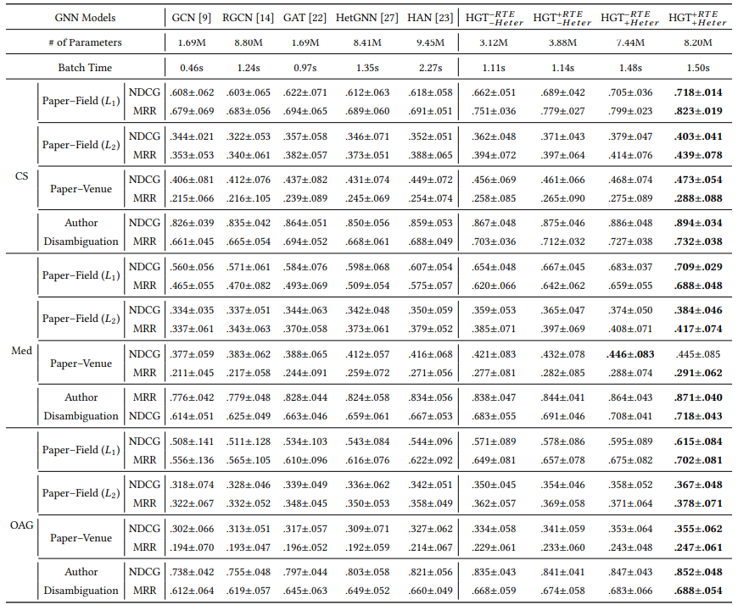
Experiments
실험 결과

Slide 14
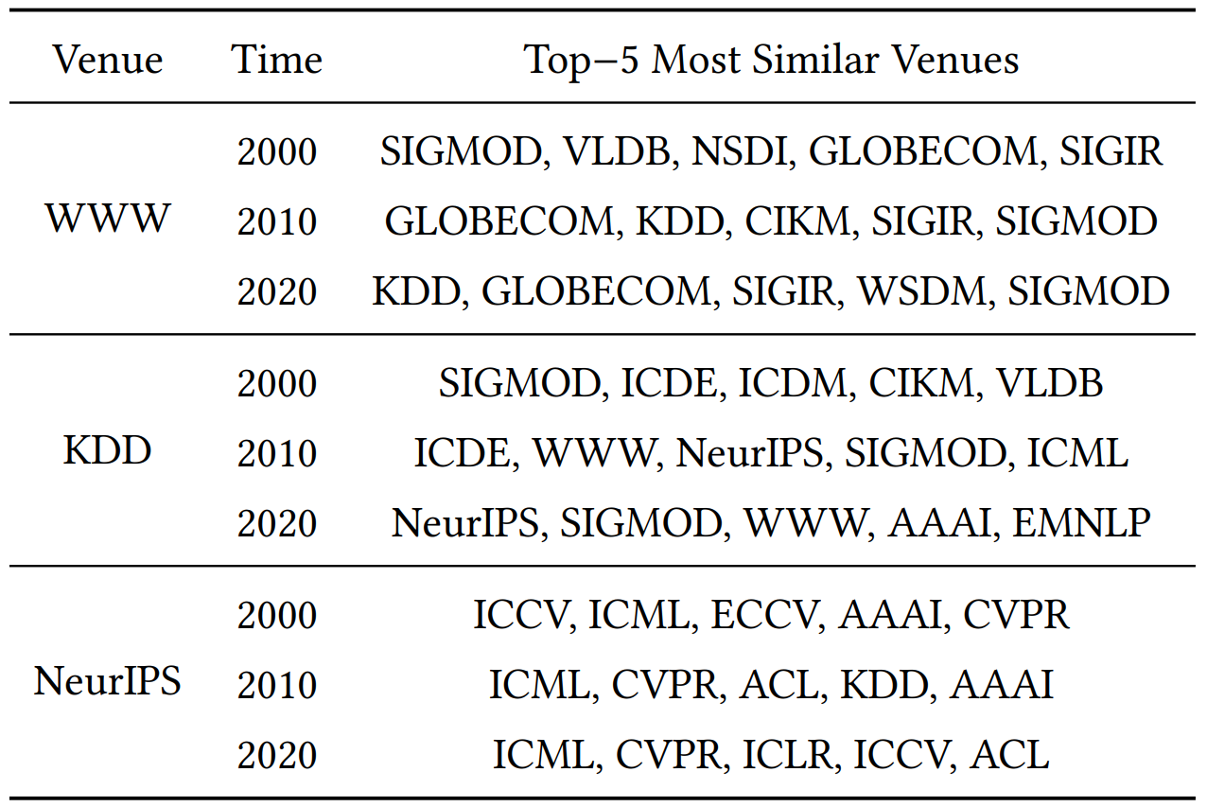
Experiments
RTE 적용에 따른 특성이 유사한 Conference 결과

Slide 15
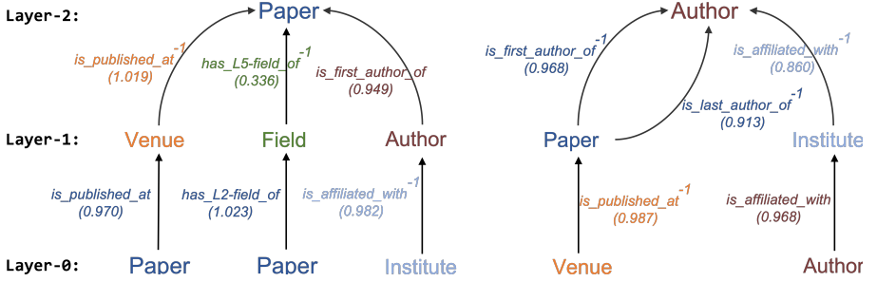
Experiments
HGT layer 깊이에 따른 relation attention 시각화

Slide 16
Conclusion
이종 그래프 트렌스포머 모델 구조를 제안
이기종 노드와 동적 그래프를 모델링하기 위해 메타 관계를 사용
대규모 네트워크에 대한 HGT 모델 학습을 진행시키기 위해 HG Sampling을 설계
실험을 통해 SOTA 증명

Slide 17
Review
상대적 시간 정보를 적용시키기 위한 RTE는 이산 시간에 대해서만 사용이 가능함.
연속적인 시간 정보를 포함한 네트워크에는 적용이 어려움.
주변 Edge들과의 연결 여부성에 초점이 맞춰져 있음.
노드 분류 실험을 할 경우 동종 노드 간의 특징을 정확히 분류 할 수 있을지 의문이 듬.

